Slide 1

Strojno učenje
Machine Learning

Slide 2
Uvod
Umjetna inteligencija
Statistika
Digitalna obrada signala
Strojno učenje
Rudarenje podataka
Metode optimizacije
Područje koje proučava algoritme
za učenje iz podataka.

Slide 3




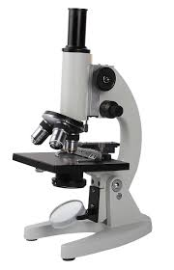
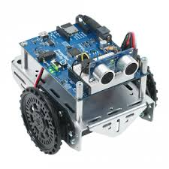

Primjena

Slide 4
Primjer: predviđanje kupca
Broj prijatelja
Algoritam
Broj objavljenih slika
Prikazati oglas za fotoaparat
(da/ne)
Broj slika
Dob
Broj grupa

Slide 5
Primjer: odabir značajki
Broj prijatelja
Algoritam
Broj objavljenih slika
Prikazati oglas za fotoaparat
(da/ne)
Broj slika
Dob
Broj grupa

Slide 6
Primjer: učenje
Rad sustava
Algoritam
(model)
Broj objavljenih slika
Prikazati oglas za fotoaparat
(da/ne)
Broj slika
Dob
Podaci o prethodnim prodajama
Faza učenja sustava

Slide 7
Primjer: tablica
Tablica
Dob bs bos kupovina
42 122 ne
28 22 2 da
35 65 16 ne
25 27 6 ne
…
Broj objavljenih slika
Prikazati oglas za fotoaparat
(da/ne)
Broj slika
Dob

Slide 8
Primjer: niz pravila
Niz pravila
If dob > 20 and bos > 100
Return ‘da’
If bs > 50 and dob < 30
Return ‘da’
Return ‘ne’
Broj objavljenih slika
Prikazati oglas za fotoaparat
(da/ne)
Broj slika
Dob

Slide 9
Primjer: algoritmi klasifikacije
Strojno učenje na problemu klasifikacije:
k najbližih susjeda
„Naivni” Bayes
Logistička regresija
Metoda podpornih vektora
Stabla odluke
Neuronske mreže
Skupovi klasifikatora
Broj objavljenih slika
Prikazati oglas za fotoaparat
(da/ne)
Broj slika
Dob

Slide 10
Primjer: koraci u izradi sustava
Priprema podataka
Odabir algoritma učenja
Učenje modela
Testiranje modela
Analiza
Broj objavljenih slika
Model
1 / 0
Broj slika
Dob

Slide 11
Priprema podataka
Tip značajki
Odabir značajki
Pretvaranje podataka u prikladan format (slika u niz brojeva)
Normalizacija
…

Slide 12
Algoritam učenja
K najbližih susjeda
Dob
Dob
Broj slika
Broj slika

Slide 13

Algoritam Učenja
Perceptron
y = 1.68
$$Σ$$
If (a*dob + b*bs + c*bos) > 0 then 1
If (w1*x1 + w2*x2 + w3*x3) > 0 then 1
If w * x > 0 then 1
w0
1
w1
w2
w3
x1
x2
x3

Slide 14
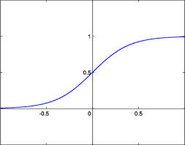

Algoritam Učenja
Logistička regresija
If sigm(a*dob + b*bs + c*bos) > 0 then 1
If sigm(w1*x1 + w2*x2 + w3*x3) > 0 then 1
If simg(w * x) > 0 then 1
y = 1.68
$$Σ$$
w0
1
w1
w2
w3
x1
x2
x3

Slide 15
Učenje / Test / analiza
Nema besplatnog ručka
Alati
Python
Numpy
Scikit learn

Slide 16
Namještanje „hyper” parametara modela
Cilj: naučiti model sa što boljom generalizacijom
Problemi
procijeniti generalizaciju modela na skupu učenja (važan nam je uspjeh modela na nepoznatim novim uzorcima)
Izbjeći „overfitting” modela (prekomjerno prilagođavanje modela skupu učenja)

Slide 17
Unakrsna validacija
test
train
train
train
train
82%
train
test
train
train
train
79%
train
train
test
train
train
81%
…
…
Prosjek = 81%

Slide 18
ŠtO dalje?
Coursera (teorija i praksa)
Kaggle (praksa i domene)
Linearna algebra, statistika, složeniji modeli (teorija)

Slide 19

Neuronske mreže
$$Σ$$
Izlazni sloj težina
neuron
$$Σ$$
$$Σ$$
$$Σ$$
Skriveni sloj težina
Ulaz se replicira za svaki skriveni neuron
x1, x2, x3

Slide 20
Ensamble (skup) klasifikatora
Klasifikator
K1
K2
K3
Kn
…

Slide 21



Stvarni Primjer iz računalnog vida
Računalni vid, digitalna obrada signala, domena…
Izrada i odabir značajki/uzoraka
Odabir, treniranje i testiranje modela (više njih)
Evaluacija značajki jednostavnim modelom
www.kaggle.com/c/datasciencebowl

